Slide 1

Презентация проекта автодилеров!
Фарид Бахышов
Александр Орлов
Ндайисенга Жерар Нкурикийе хафидати
Bvt1903

Slide 2
Введение
Основной целью "автосалона" является покупка подержанных автомобилей через
Интернет. С помощью этого проекта любой желающий может купить подержанные автомобили онлайн с небольшим бюджетом. Этот проект предоставит возможность всем покупателям и продавцам приобретать автомобили. Если кто-то хочет купить
подержанные автомобили онлайн, он сначала зарегистрируется на этом сайте, а затем сможет увидеть все подробности о продаже подержанных автомобилей, включая цены, модели и города, конечно, вы можете просмотреть все автомобили без регистрации.
Чтобы купить автомобиль, вы сначала зарегистрируетесь на веб-сайте и выберете
свой тип автомобиля, после чего заполните форму, указав свои контактные данные, чтобы консультант компании мог связаться с вами для получения дополнительной информации.

Slide 3
Динамика рынка автомобилей
Динамика роста объема продаж автомобилей

Slide 4
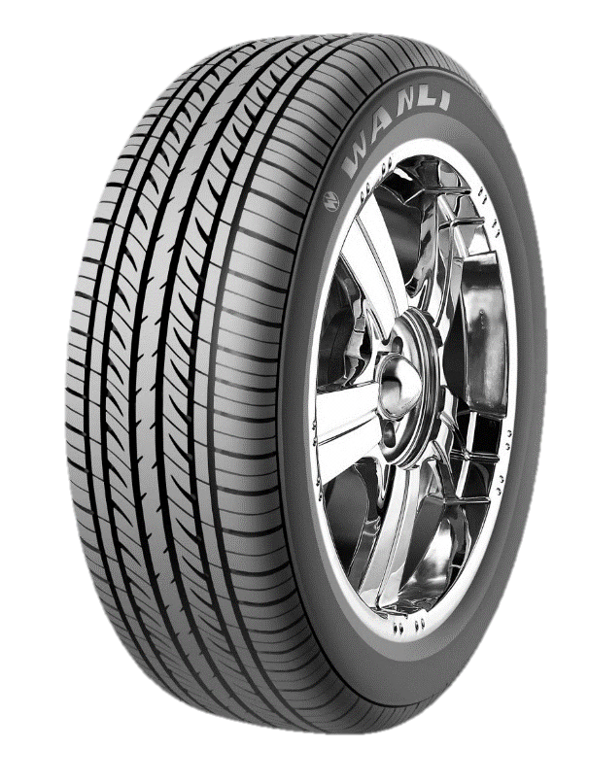
Преимущества
Мы предоставляем лучшие поддержанные автомобили по самым низким ценам, создавая большую ценность для клиентов, предоставляем информацию о новых дилерских автомобилях, подержанных автомобилях посетителю, который регистрируется на сайте.
Главная цель - предоставить простой и удобный способ покупки поддержанных автомобилей онлайн. Любой желающий может купить автомобиль, зарегистрировавшись на сайте.

Slide 5

Используемые технологии
FRONT END: CSS ,html,javascript
BACK END: Django (python)
Database server: PostgreSQL

Slide 6
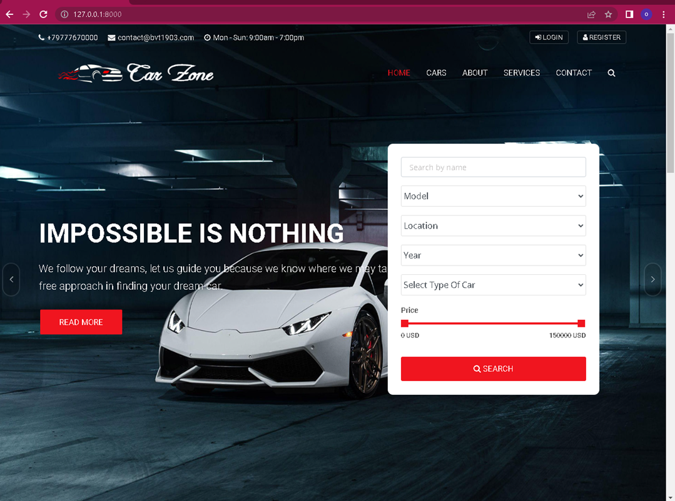
Домашняя страница

Slide 7
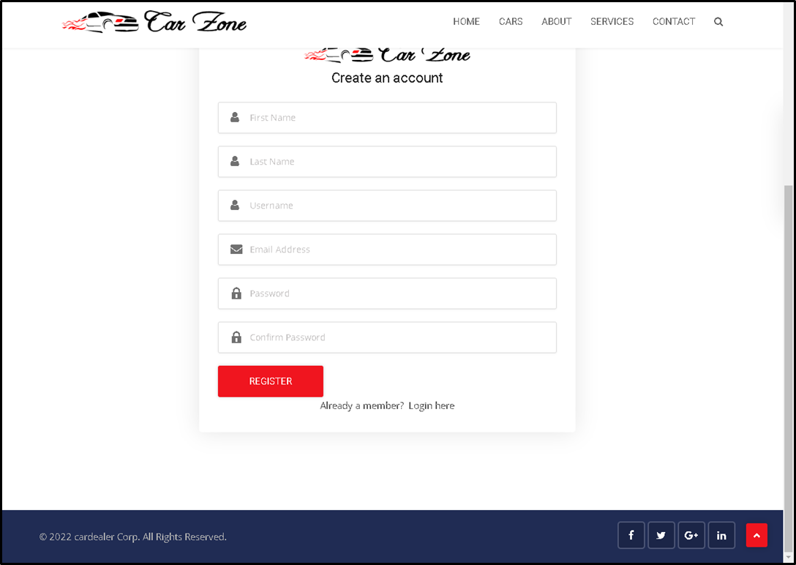
Страница регистрации

Slide 8
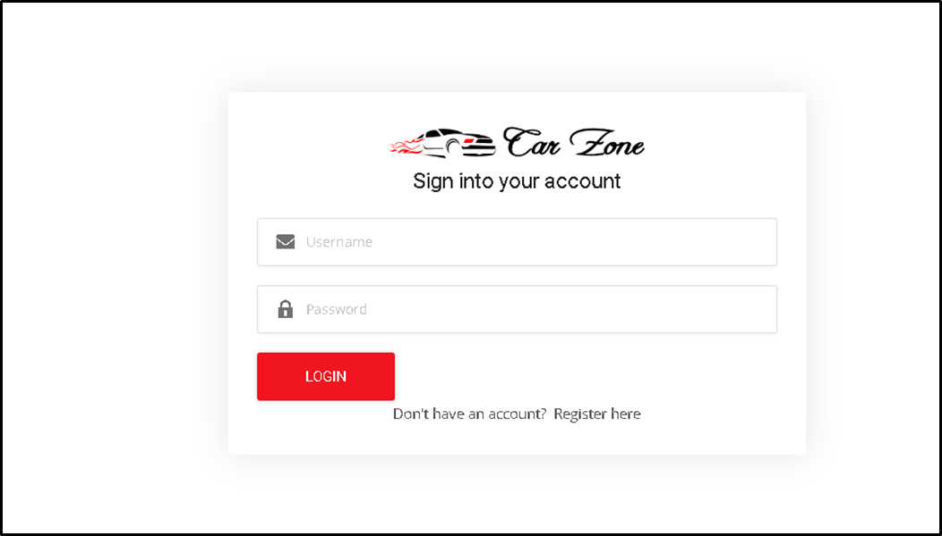
Авторизация зарегистрированного пользователя

Slide 9
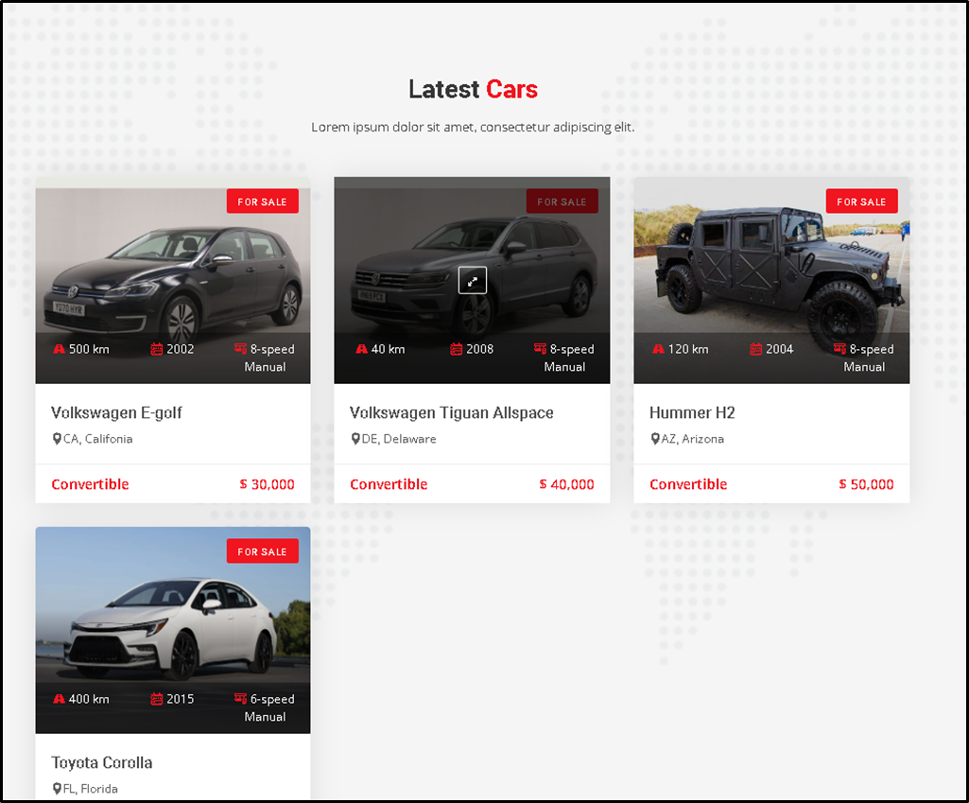
Каталог машин

Slide 10
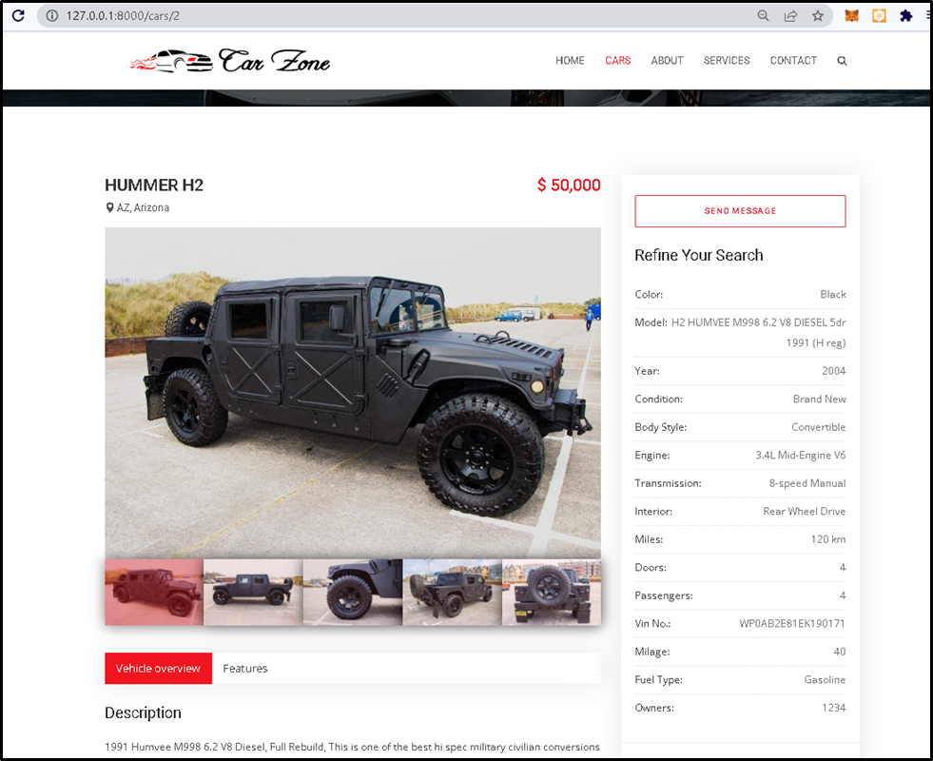
Карточка автомобиля с описанием

Slide 11
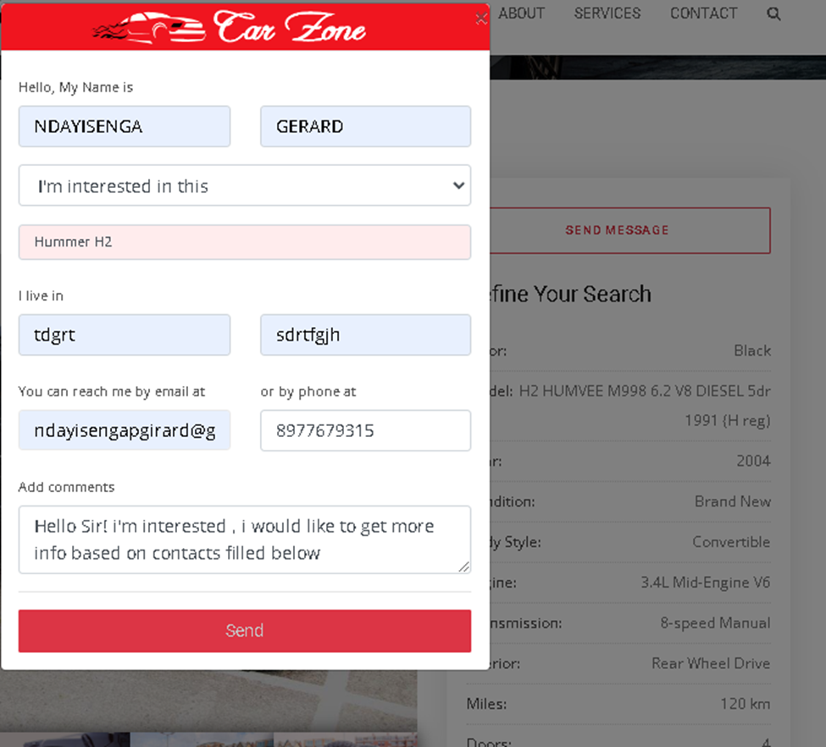
Отправка сообщения покупателя админу, чтобы покупатель мог получить больше информации на основе деталей выбранного автомобиля

Slide 12
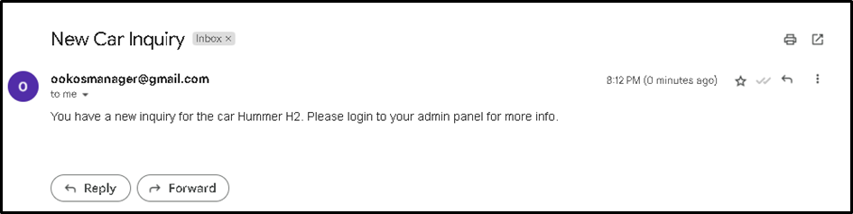
Администратор должен получить электронное письмо с уведомлением о том, что покупатель выбрал автомобиль, и администратору необходимо будет войти в панель администратора, чтобы проверить дополнительную информацию

Slide 13
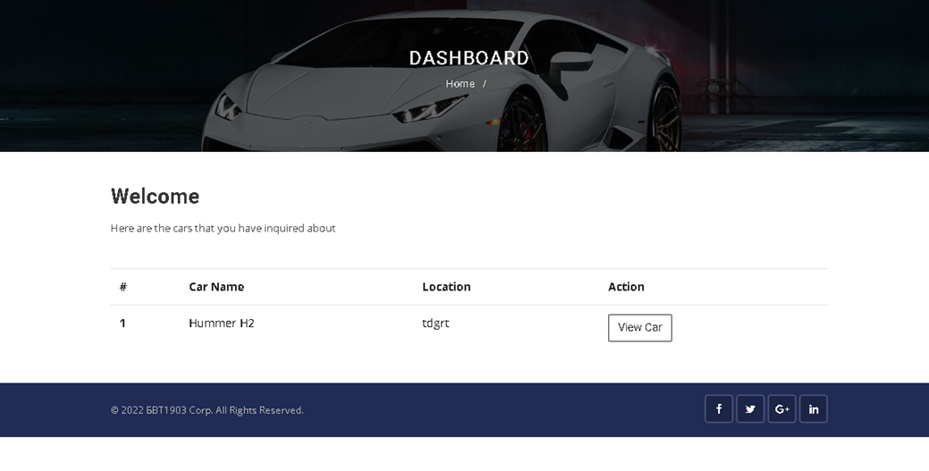
В личном кабинете клиента система отобразит выбранный клиентом автомобиль

Slide 14
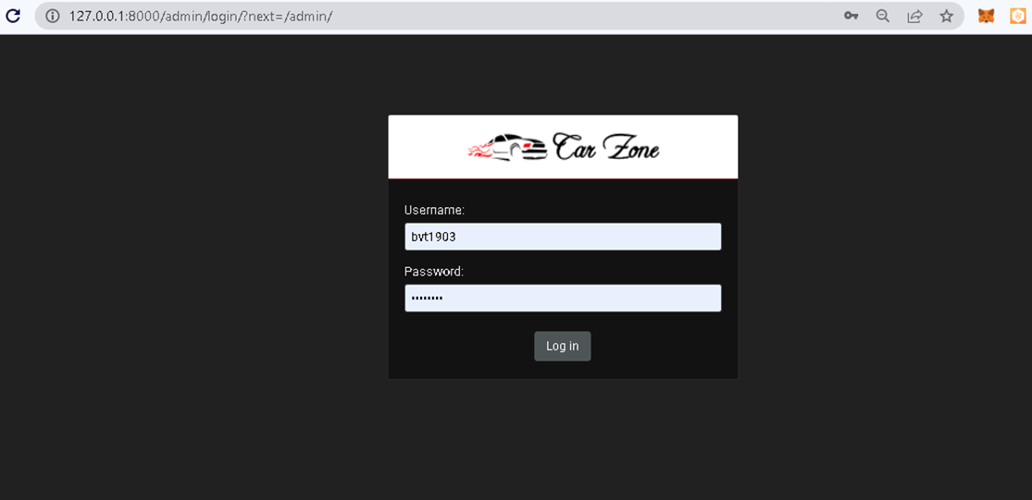
Вход в панель администратора, чтобы проверить информацию о клиенте

Slide 15
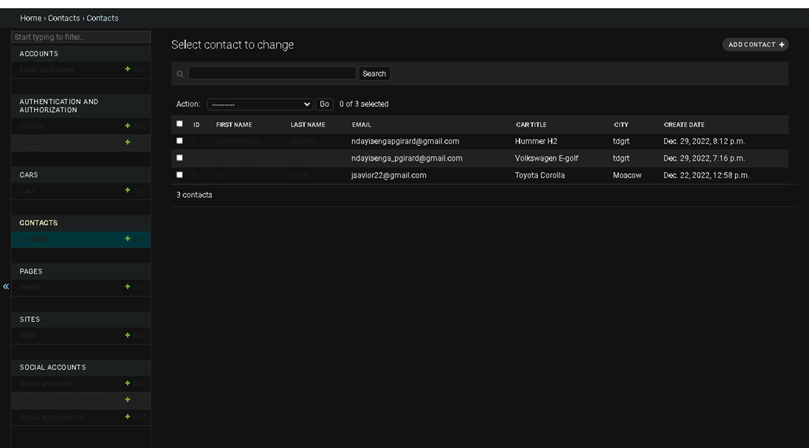
Информация по клиентам и их желаниям по автомобилю

Slide 16
Панель администратора
Мы можем использовать нашу панель администратора, чтобы добавлять, удалять автомобили на нашем сайте, отображать зарегистрированных клиентов и отображать информацию, отправленную клиентами и тд

Slide 17
Спасибо за внимание!!

